Slide 1


Penggunaan Ponsel
dan Internet Sehat
Achmad Sandy Bukhary, S.Kom
Kasi Aplikasi Telematika & PDE

Slide 2
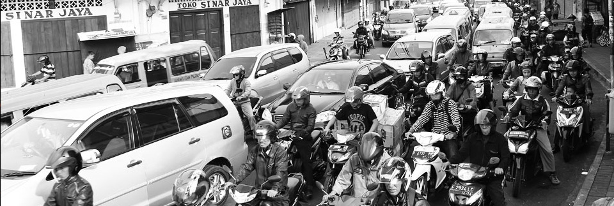
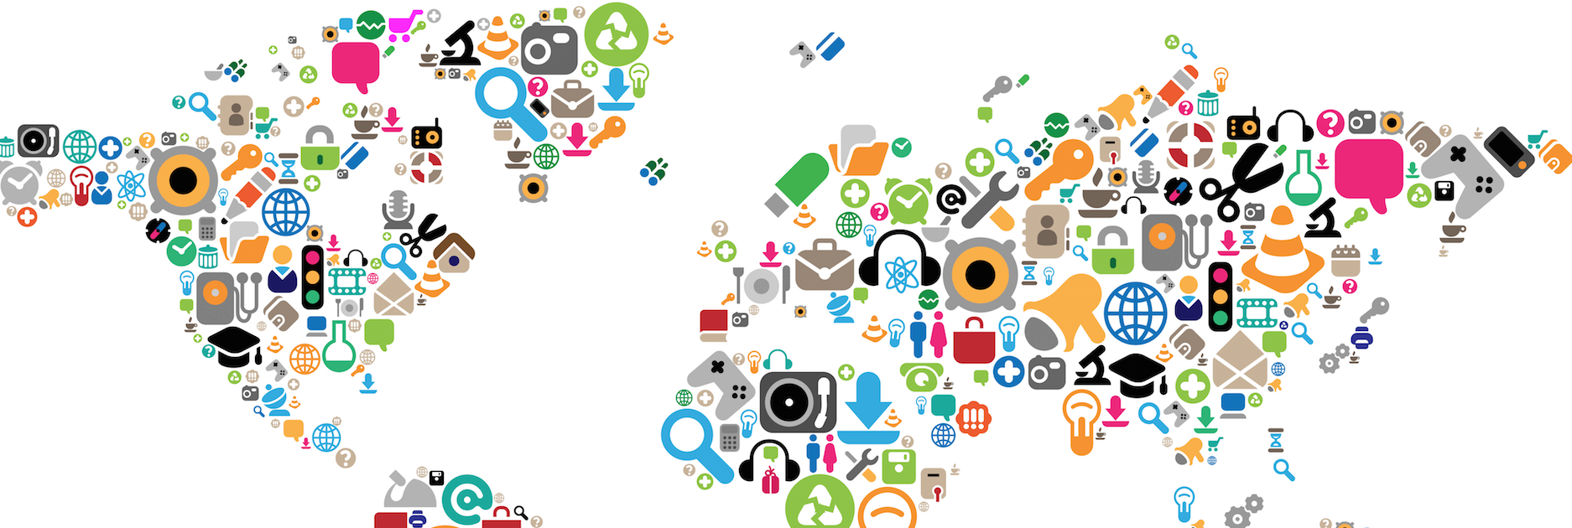


Pemanfaatan internet
mengubah pola hidup dan budaya manusia
dalam belajar, bekerja, berkomunikasi, berbelanja dan aspek lainnya
Surat Elektronik
Jejaring Sosial
dianggap
lebih efektif dan efisien

Slide 3
Penggunaanan Ponsel
Dan Internet Sehat
Jumlah pengguna internet Indonesia
didominasi oleh generasi muda
16-25 tahun
Berdasarkan survei, Sebaran Individu Pengguna Internet paling tinggi berada di rentang usia muda (16-25 tahun) dengan persentase mencapai 38,9%. Dapat juga dilihat tren pengguna internet untuk usia yang semakin tua, maka persentasenya semakin menurun.

Slide 4

Perkembangan pengguna internet indonesia

Slide 5
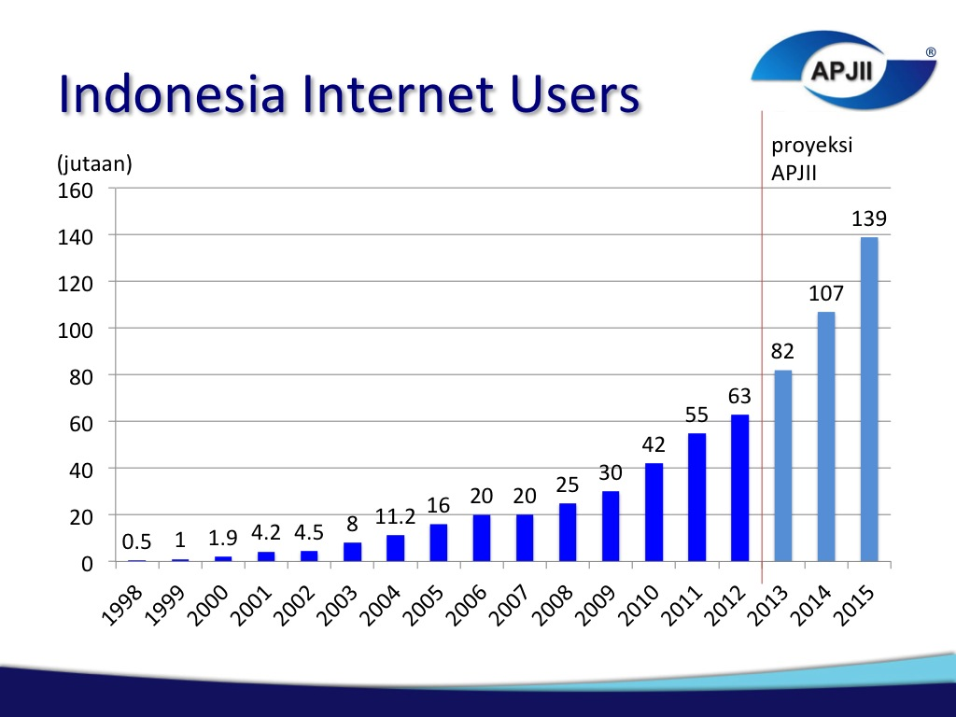

Slide 6
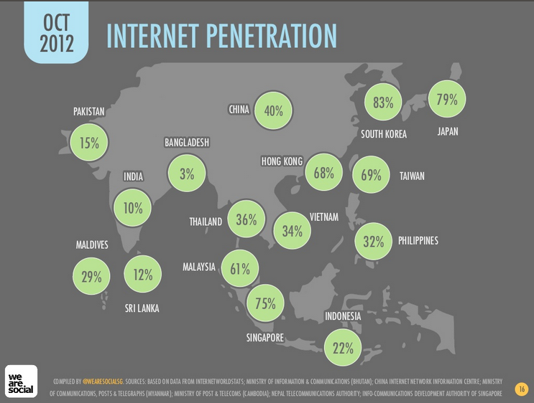

Slide 7
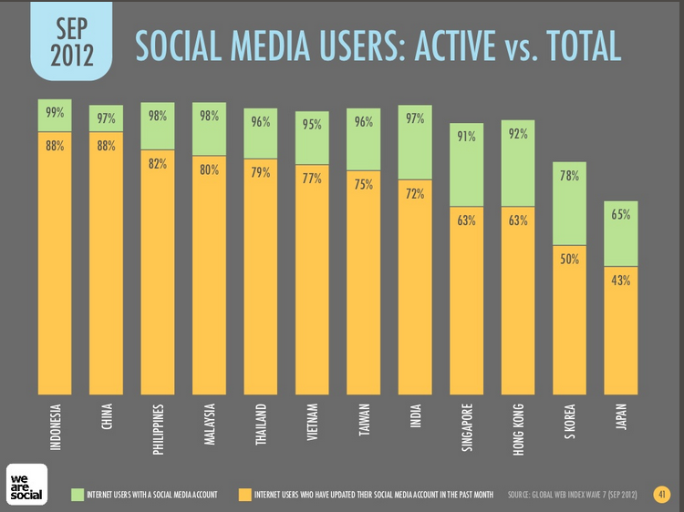

Slide 8
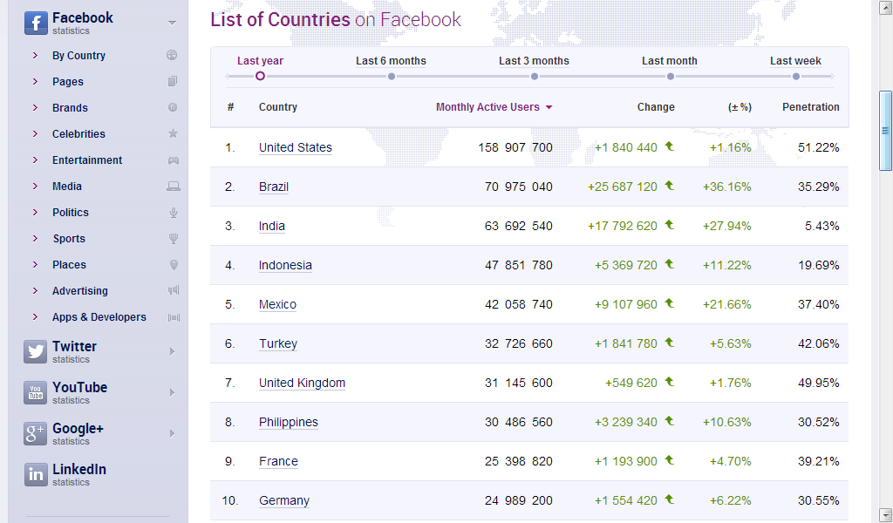
FACEBOOK

Slide 9
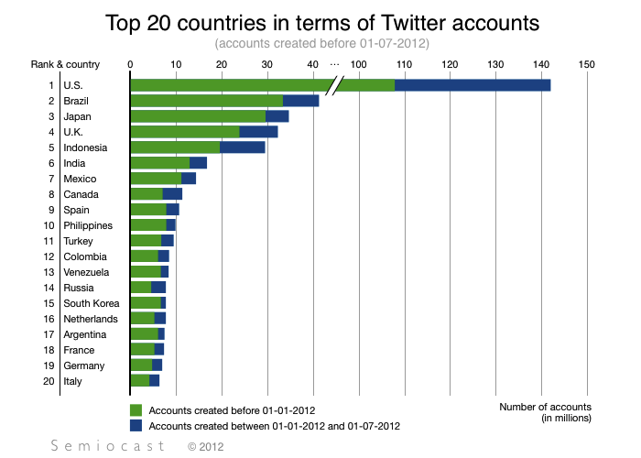

29.4M

Slide 10
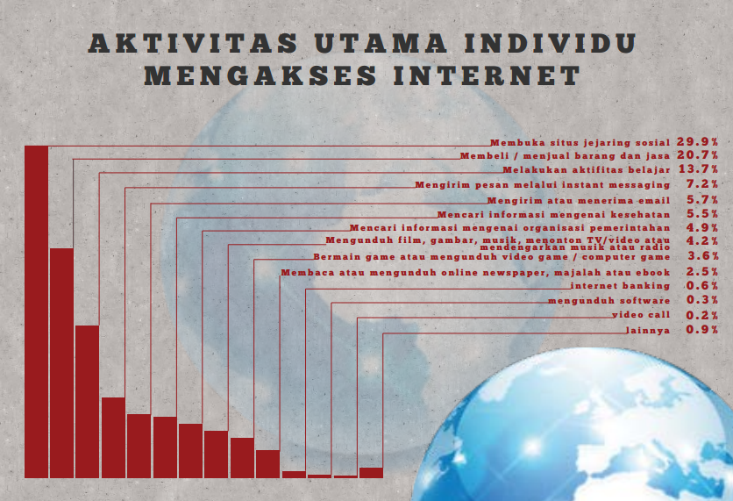

Slide 11
Survei Pola Penggunaan Media Digital
Pada Anak Dan Remaja

Slide 12
Perangkat dan Lokasi yang digunakan anak dan remaja untuk mengakses internet
Pola penggunaan perangkat akses media digital internet di kalangan anak mayoritas menggunakan PC (personal computer), Laptop dan Telepon Seluler. Sedangkankan lokasi ketika akses yang paling banyak melalui warnet (warung internet) dan sekolah.

Slide 13
Konten Pornografi dan Informasi Pribadi
- Responden yang Pernah sengaja mengakses konten pornografi di Internet
Banyak responden yang terpapar konten pornografi, terutama karena muncul secara tiba-tiba/tanpa disengaja dan dari iklan porno yang terdapat pada halaman website yang mereka kunjungi. Sedangkan Responden yang pernah sengaja mengakses konten pornografi mencapai 14%.
-Responden yang menyebarkan informasi pribadi Melalui internet
Secara umum, ditemukan bahwa anak dan remaja menyebarkan informasi pribadi terkait alamat rumah, nomor kontak, juga alamat organisasi atau sekolah dimana mereka berada.

Slide 14
Pengawasan
Orang Tua
Pola Pengawasan orang tua terhadap anak/remaja yang ditemukan lebih banyak pada pola membatasi durasi waktu dalam mengakses internet dan mengarahkan penggunaan internet. Sedangkan di sekolah, pola pengawasan lebih banyak pada aturan jam akses internet di sekolah
Sekolah
Aturan Jam Akses Internet di Sekolah
Aturan Pembatasan Situs Yang Dapat Diakses Di Sekolah

Slide 15
Kebijakan Internet untuk Membangun
Generasi Muda Cerdas Kreatif dan Produktif

Slide 16
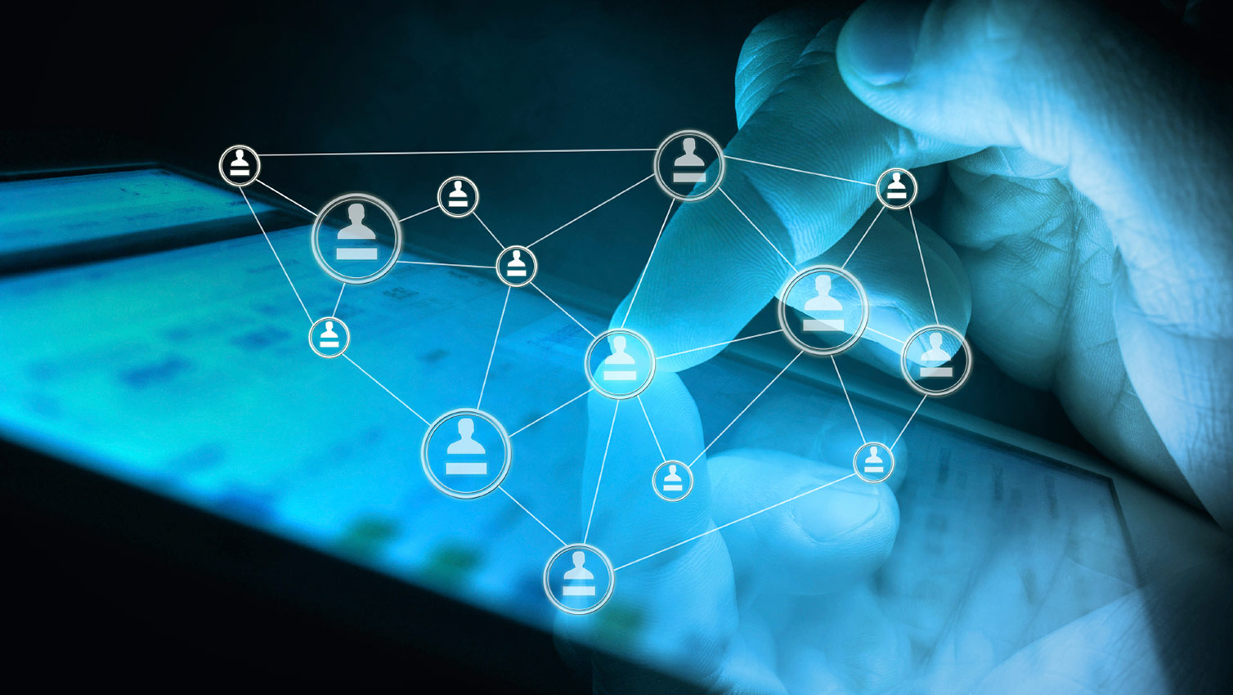
Pemanfaatan internet cakap

Slide 17
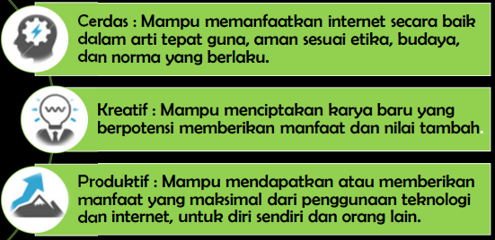

Internet untuk Membangun Generasi Muda Cerdas Kreatif dan Produktif
INTERNET CAKAP
(CerdAs, KreAtif, Produktif)

Slide 18
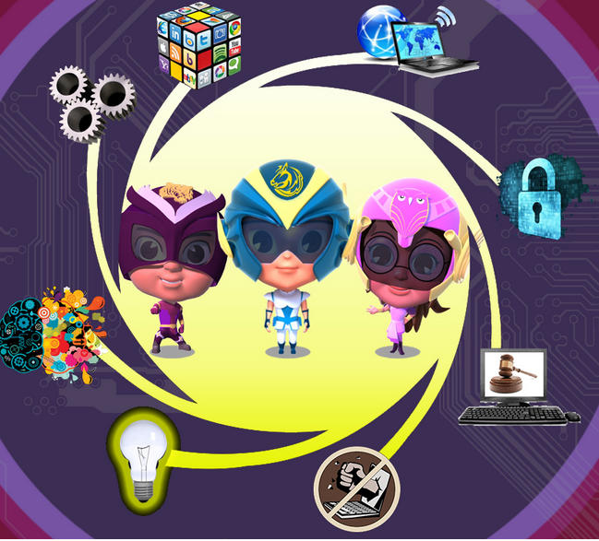
Internet Cakap
CERDAS
Pasang aplikasi pencegah konten negatif(antivirus, anti spyware, filtering)
Berpikir sebelum mengunggah/mengklik tautan di internet
Tidak mengumbar data pribadi di sosmed
Verifikasi kebenaran informasi di Internet
Batasi berinternet dan tetap bersosialisasi
KREATIF
Buat karya orisinal (video,game, aplikasi) dan unggah ke internet
Gunakan medsos untuk mempromisikan karyamu
Ikut serta dalam ajang lomba cipta karya internet (mis INAICTA)
Karya orisinal tentang kebudayaan, pariwisata membantu mempromosikan Indonesia
PRODUKTIF
Mulai berbisnis online
Buat karya yang bisa dijual di internet
Manfaatkan situs jual beli terpercaya
Gunakan internet untuk menambah pengetahuan

Slide 19

PENYEBARAN INFORMASI
inspirationfeeed.files.wordpress.com

Slide 20
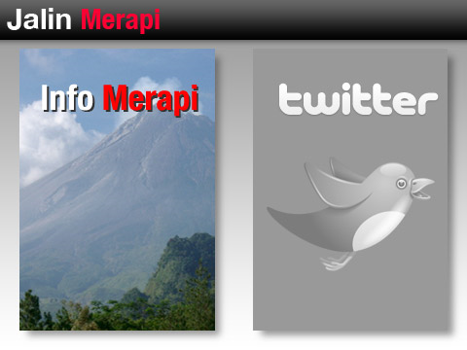
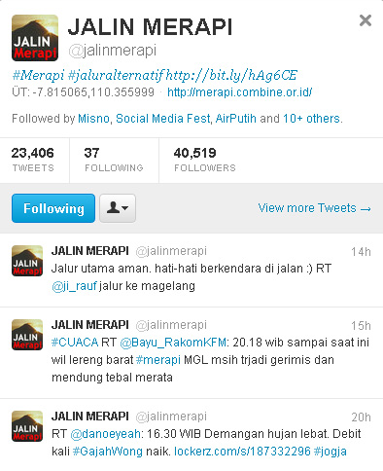
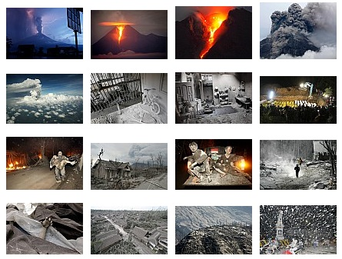

Media Komunikasi Relawan Merapi

Slide 21
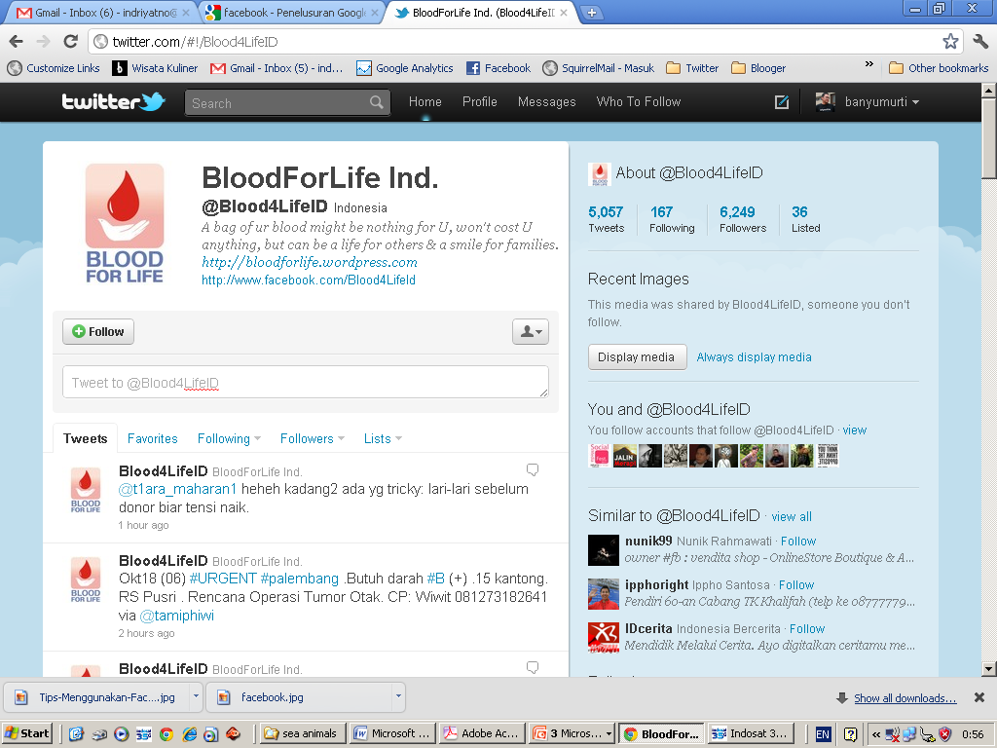

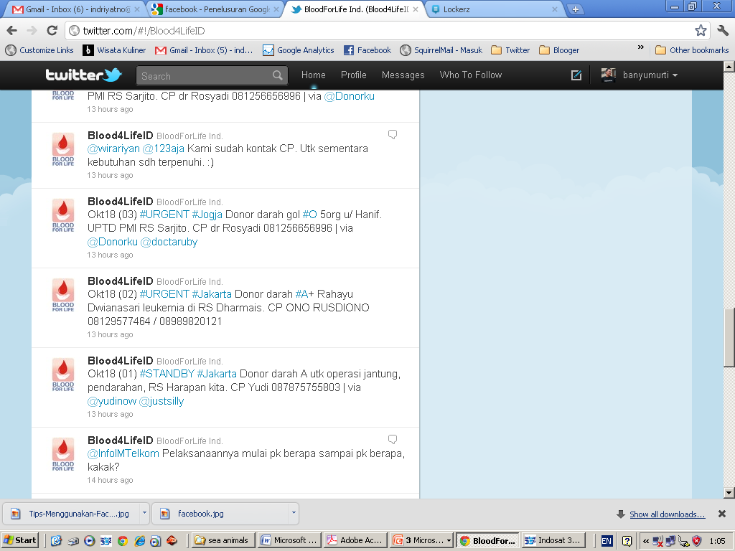
Blood for Life on Twitter

Slide 22
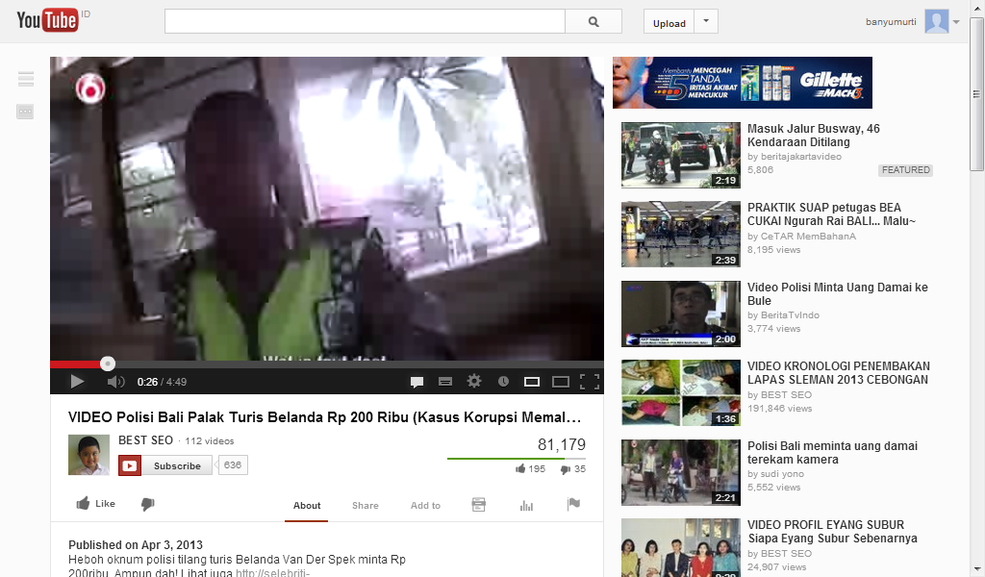

Slide 23
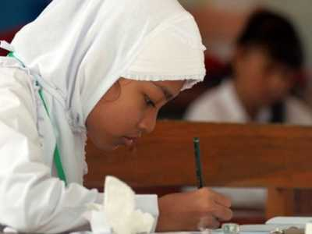
EDUKASI
i-makalah.blogspot.com

Slide 24
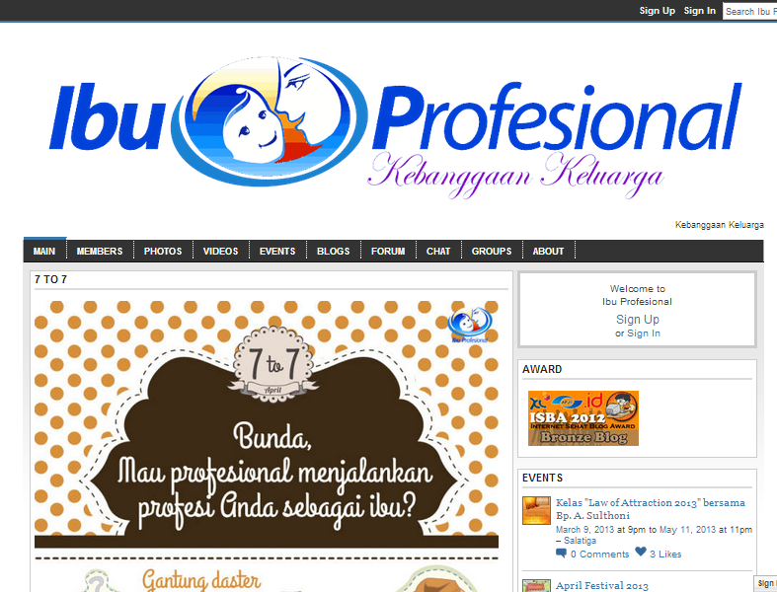

Slide 25
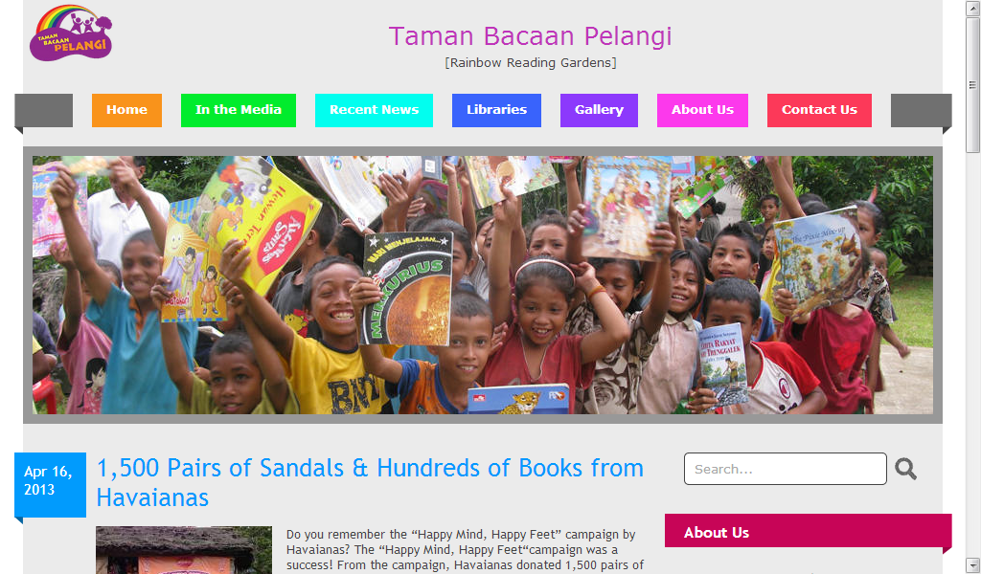

Slide 26


Slide 27
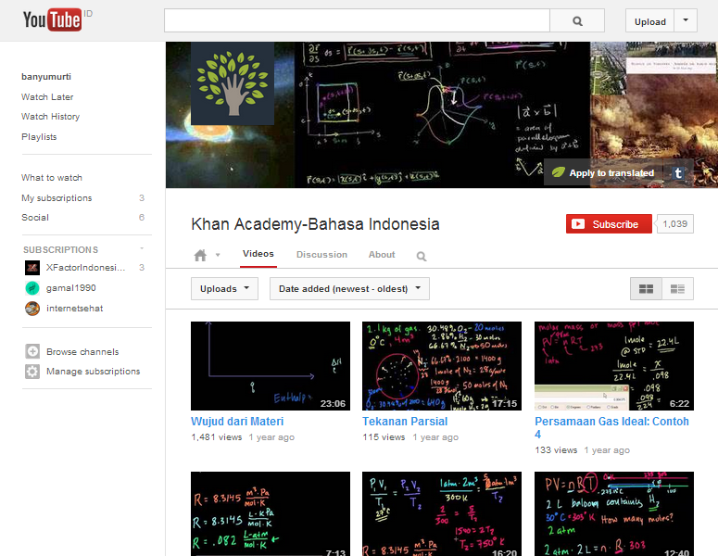

Slide 28
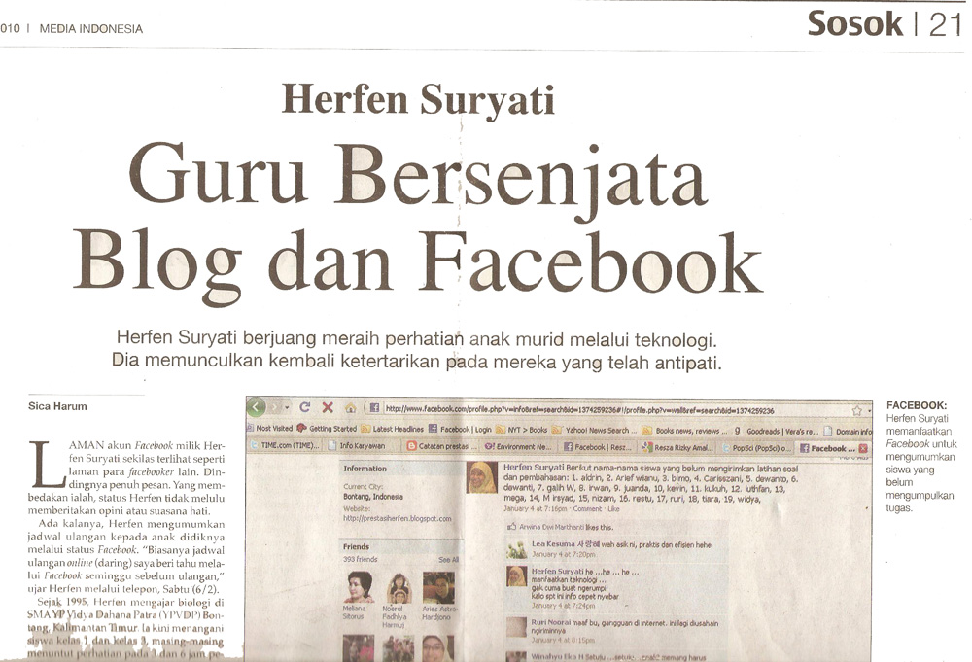

Slide 29

EKONOMI
publicpolicy.telefonica.com

Slide 30
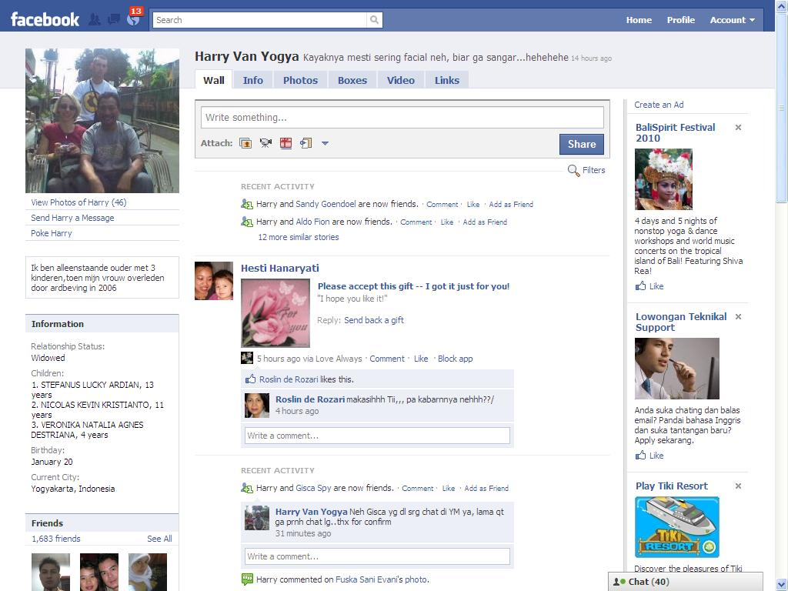

Slide 31
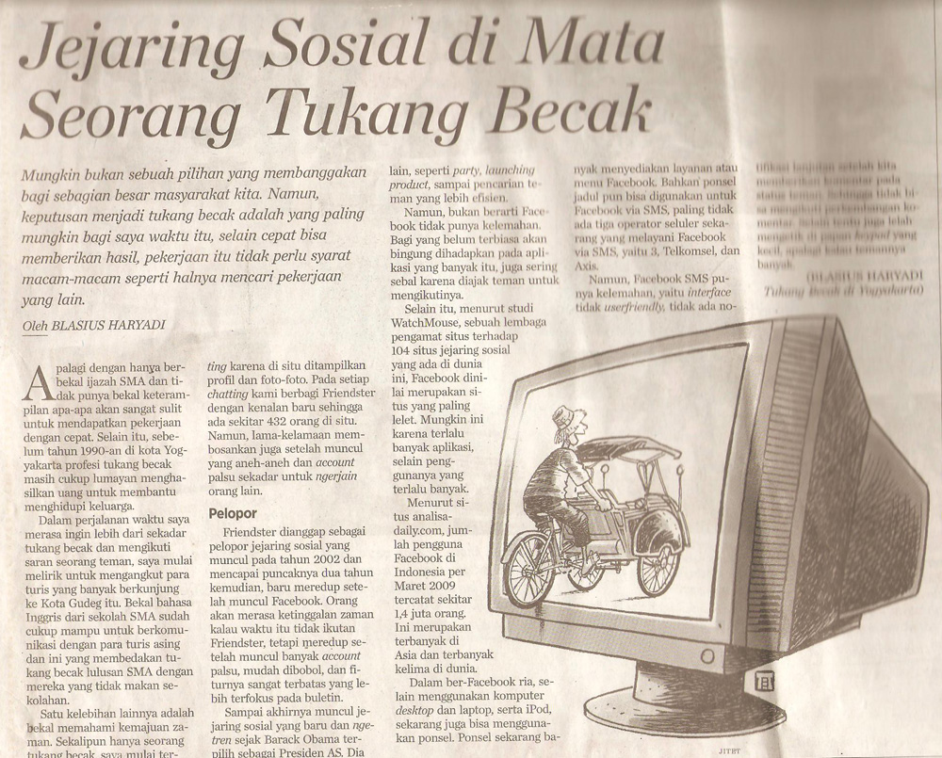

Slide 32
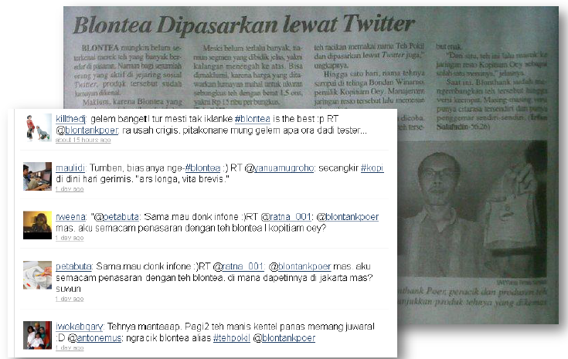
Memasarkan Teh lewat Twitter

Slide 33
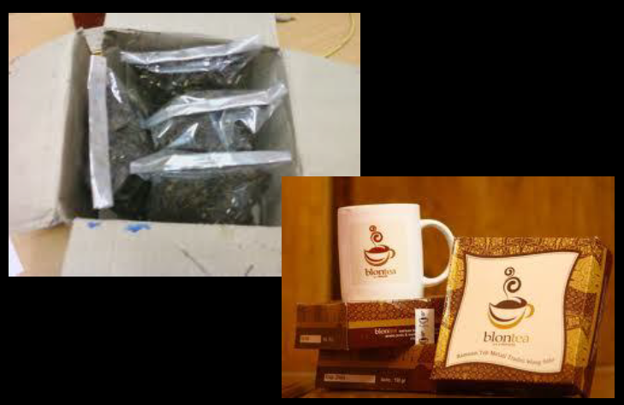
Blontea

Slide 34
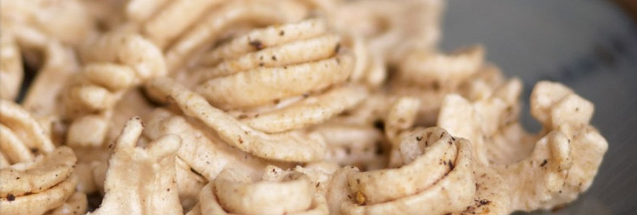



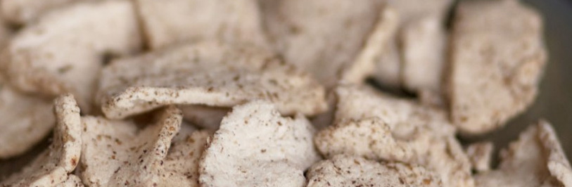

Slide 35

Ancaman yang muncul

Slide 36

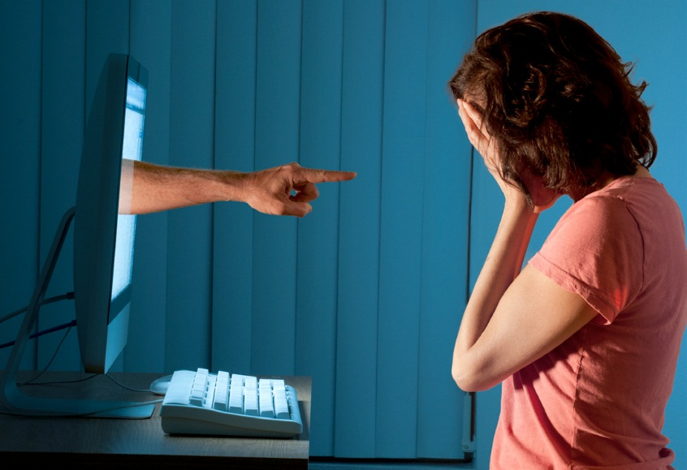
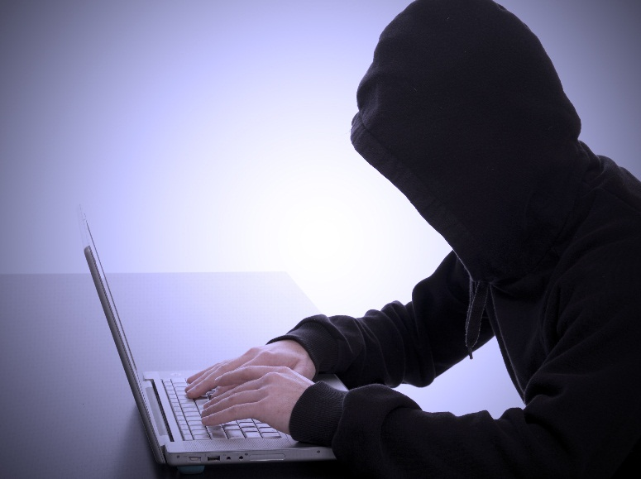
Kejahatan Dunia Maya

Slide 37
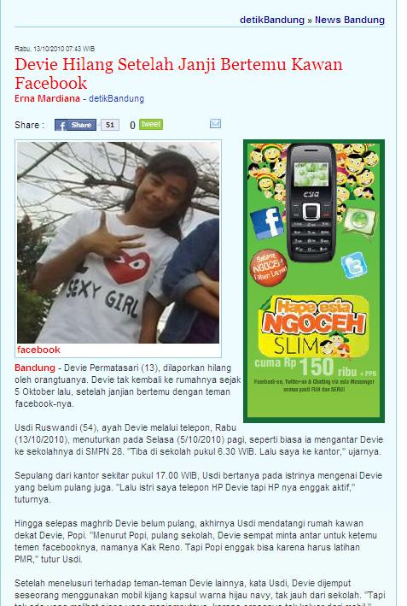
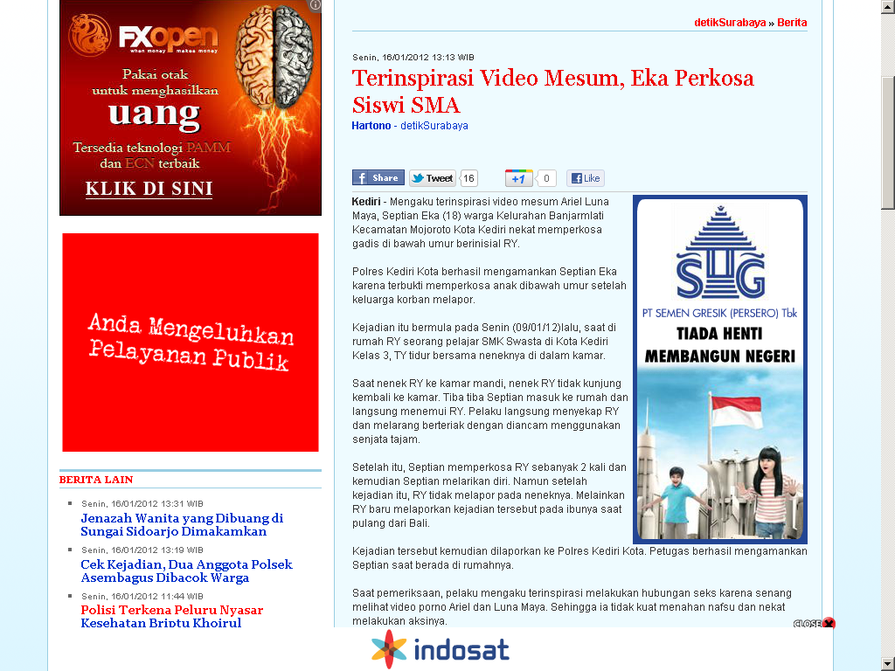
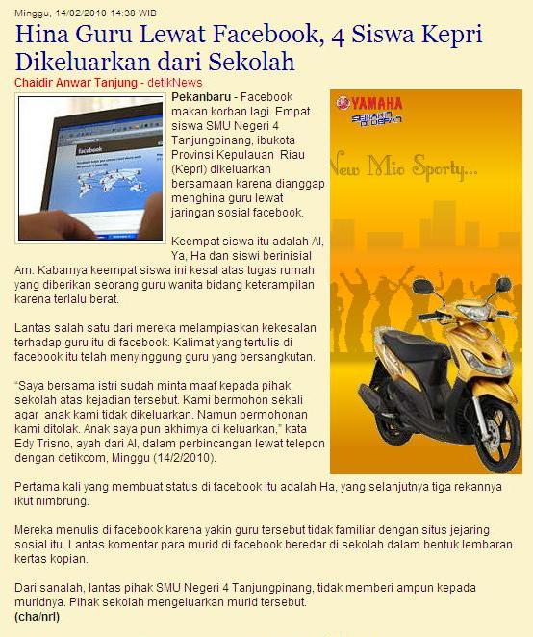
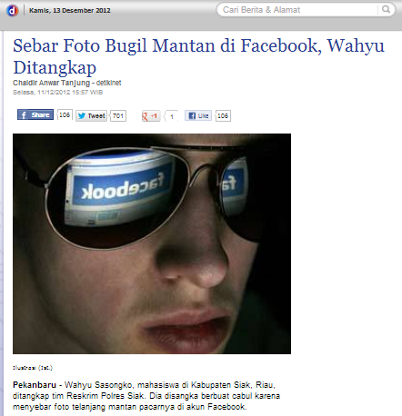
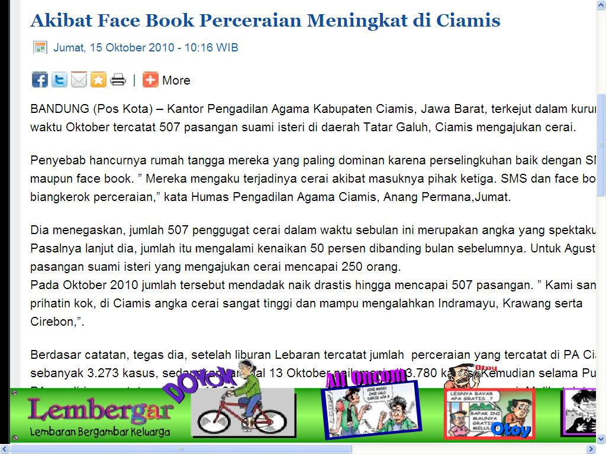

Slide 38
Porn
Security
Privacy
Notes:
Fenomena Gunung Es: Yang tampak hanya porn, padahal masalah security dan privacy lebih berbahaya. Kasus2 penculilkan anak sekolah oleh teman facebook merupakan contoh kasus lemahnya pengetahuan tentang masalah privacy di internet

Slide 39

Yang harus diperhatikan

Slide 40
Beberapa Sifat Internet
Informasi yang kita unggah di internet, tidak akan bisa dihapus. Karena bisa jadi sudah ada yang menggandakan atau menyimpannya
Internet adalah ruang publik, bukan ruang privat. Apa yang kita unggah menjadi konsumsi publik
Hutan belantara informasi, setiap informasi yang ada butuh disaring kebenarannya

Slide 41
Think Before Posting...
Selalu berhati-hati jika mengunggah sesuatu

